Slide 1
Εφαρμογή Tennis Club
Ομάδα 39
Κοντογιάννης Μύρων: 1059526
Καρδούτσος Άγγελος: 1059372

Slide 2
Σκοπός Εργασίας
Δημιουργία βάσης δεδομένων για την αποθήκευση, επεξεργασία και προβολή απαραίτητων δεδομένων για το tennis club
Δημιουργία εφαρμογής, απλή στην χρήση, με σκοπό να είναι ευκολότερη η αλληλεπίδραση ενός χρήστη με τη βάση δεδομένων
Περιγραφή Μικρόκοσμου
Άτομα, τα οποία αποτελούν μέρος του μικρόκοσμού μας είναι:
Πελάτης ή Μέλος:
Πελάτης θεωρείται το άτομο, που πληρώνει για υπηρεσίες που του παρέχει το Tennis Club (πχ ενοικίαση γηπέδου).
Το Μέλος διαθέτει μια συνδρομή, η οποία του προσφέρει συγκεκριμένες παροχές, όπως η συμμετοχή σε προγράμματα
Παραδοχή: Ένα μέλος είναι υποχρεωτικά και πελάτης. Το αντίστροφο δεν ισχύει
Προσωπικό: Υπάλληλοι του tennis club, οι οποίοι μπορεί να είναι ένα από τα παρακάτω:
Γραμματέας: Διαχειρίζεται λίστα μελών/πελατών και συναλλαγές
Γυμναστής: Αναλαμβάνει ορισμένα προγράμματα του tennis club
Καθαριστής
Διοικητικό Προσωπικό/Διαχειριστής: Υπεύθυνος για πρόσληψη/απόλυση υπαλλήλων και της γενικότερης διαχείρισης του tennis club

Slide 3
Απαιτήσεις από τη Βάση Δεδομένων
Βασικές Οντότητες
Τα δομικά στοιχεία ενός tennis club, οι οποίες θα αποτελέσουν τις βασικές οντότητες για το ERD, είναι:
Οι άνθρωποι που συμμετέχουν στις δραστηριότητες του club, δηλαδή Πελάτες, Μέλη, Προσωπικό
Δραστηριότητες που λαμβάνουν χώρα, δηλαδή αγώνες και προγράμματα
Τα γήπεδα, στα οποία διεξάγονται οι ανωτέρω δραστηριότητες
Η συνδρομή, η οποία διαφοροποιεί τα μέλη από τους πελάτες
Μια πλήρως και ορθά ορισμένη βάση δεδομένων θα πρέπει να «απαντά» με ευκολία σε απαιτήσεις του tennis club, μερικές από τις οποίες παρατίθενται παρακάτω:
Λίστα μελών, πελατών και υπαλλήλων
Κατάταξη μελών με βάση λόγο νικών προς συνολικό αριθμό αγώνων
Προσθήκη/αφαίρεση μελών, πελατών και υπαλλήλων
Για ένα μέλος:
Ημέρες και ώρες των προγραμμάτων που συμμετέχει
Ημέρα, ώρα αγώνων που θα συμμετάσχει ή έχει συμμετάσχει (και τα αποτελέσματα αυτών)
Για ένα γραμματέα:
Το σύνολο των συναλλαγών που έχουν πραγματοποιηθεί
Προσθήκη πελατών ή νέων ενοικιάσεων
Για ένα γυμναστή:
Λίστα των μελών που συμμετέχουν σε προγράμματα που έχει αναλάβει

Slide 4
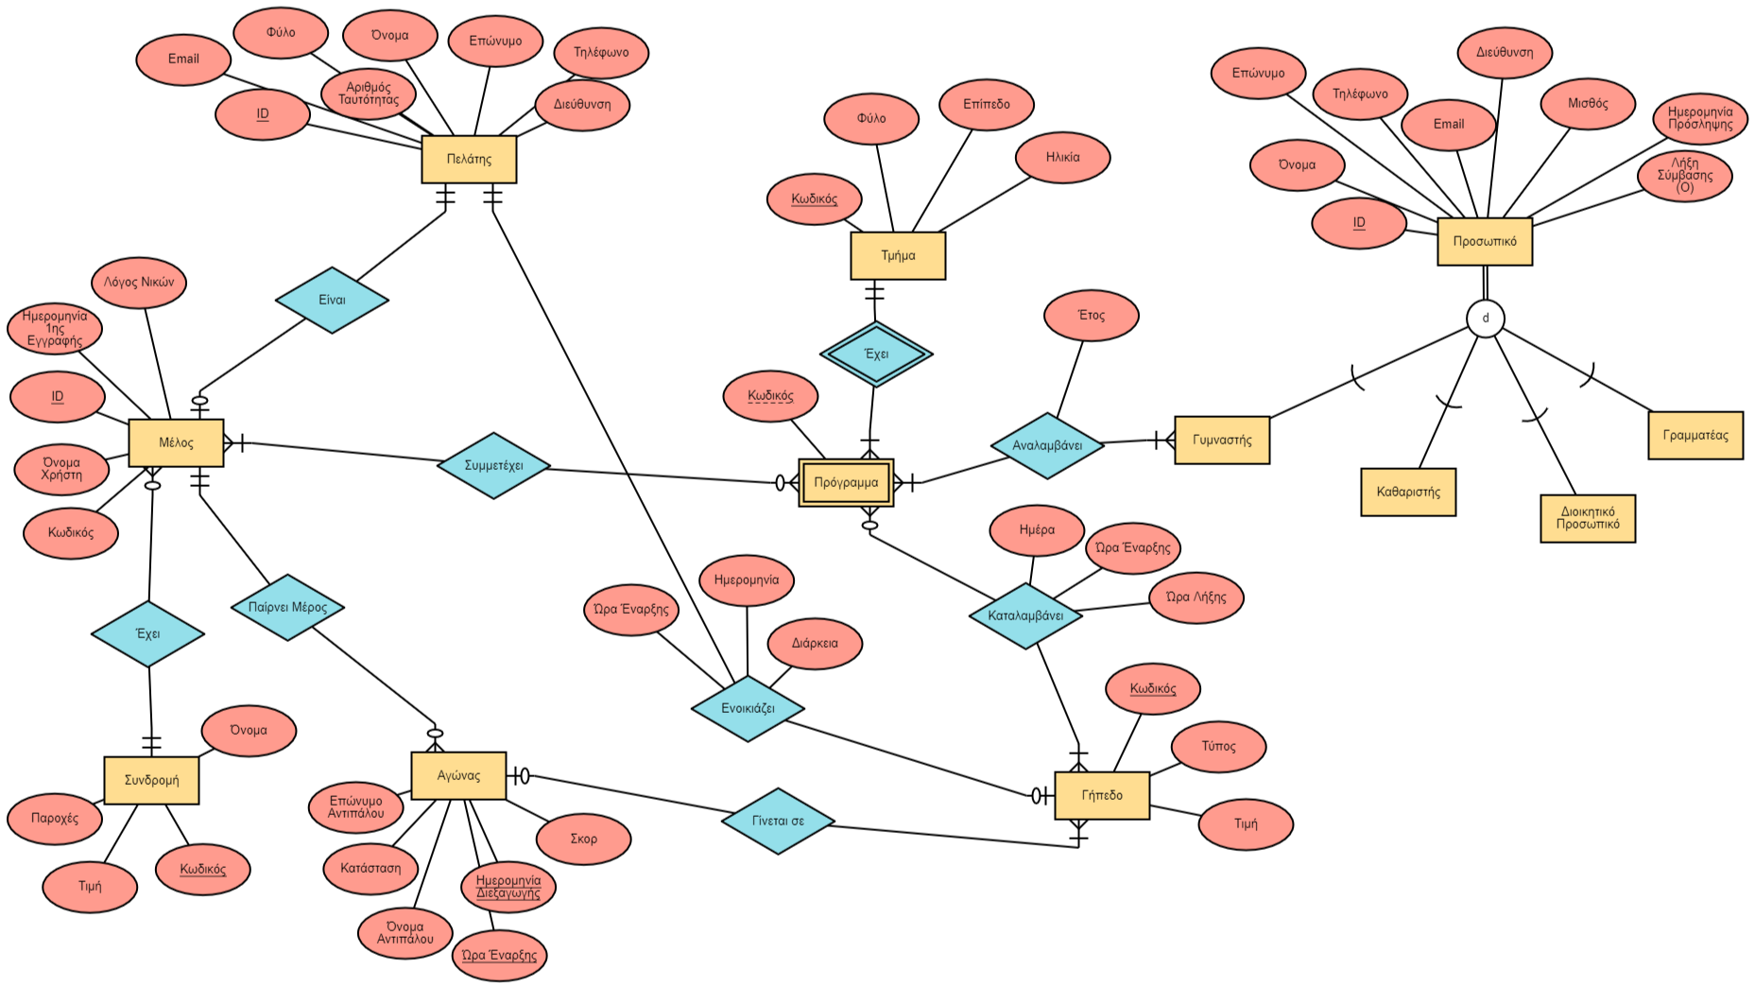
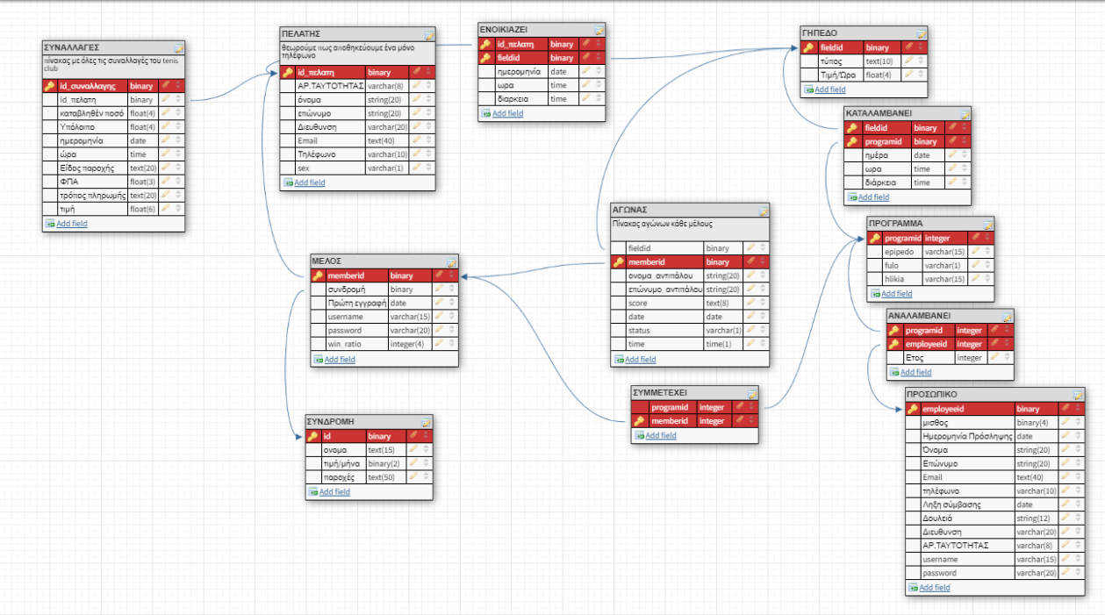
ERD και Σχεσιακό Μοντέλο
Εικόνα 2: Σχεσιακό Μοντέλο (dbdesigner)
Εικόνα 1: ERD Model (ERDMaker)

Slide 5
Δημιουργία Βάσης και Εφαρμογής
Κατασκευή τοπικής βάσης δεδομένων σε SQLite με χρήση του προγράμματος DB Browser
Οι πίνακες και τα γνωρίσματα δημιουργήθηκαν με βάση το Σχεσιακό Μοντέλο
Σύνταξη queries, τα οποία ικανοποιούν τις βασικότερες ανάγκες ενός tennis club
Προσθήκη δεδομένων στους πίνακες με χρήση SQLite
Κρίθηκε απαραίτητη η δημιουργία μιας εφαρμογής, απλοποιώντας την αλληλεπίδραση του χρήστη με τη βάση δεδομένων, καθώς δεν θα είναι απαραίτητη η γνώση SQLite.
Χρήση της βιβλιοθήκης tkinter της Python για τη δημιουργία του γραφικής διεπαφής
Χρήση της βιβλιοθήκης sqlite3 για την «επικοινωνία» του προγράμματος με τη βάση δεδομένων για την «αποστολή» queries και τη «λήψη» των δεδομένων
Μέσω μιας γραφικής διεπαφής, ο χρήστης (μέλος ή υπάλληλος) μπορεί να παρακολουθήσει και να διαχειριστεί τα δεδομένα που απευθύνονται σε αυτόν
Ανάλογα αν ο χρήστης που συνδέεται είναι μέλος ή υπάλληλος, η εφαρμογή του παρουσιάζει διαφορετικό μενού, παρέχοντάς του διαφορετικές λειτουργίες

Slide 6
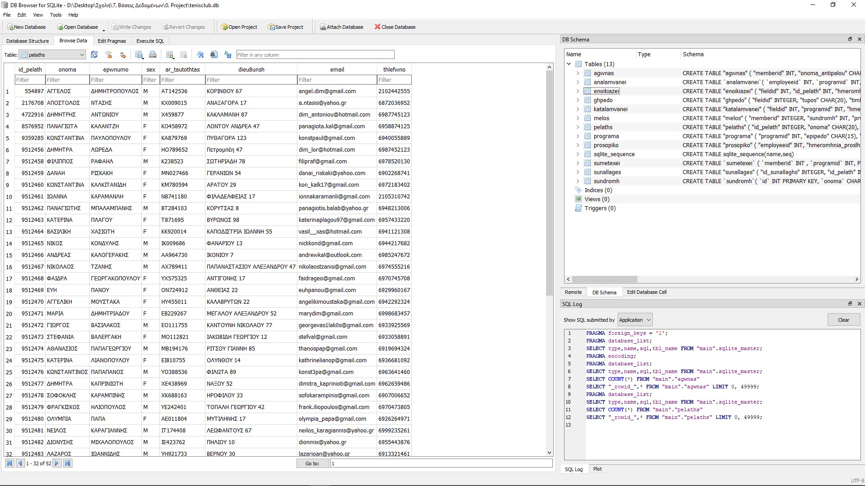
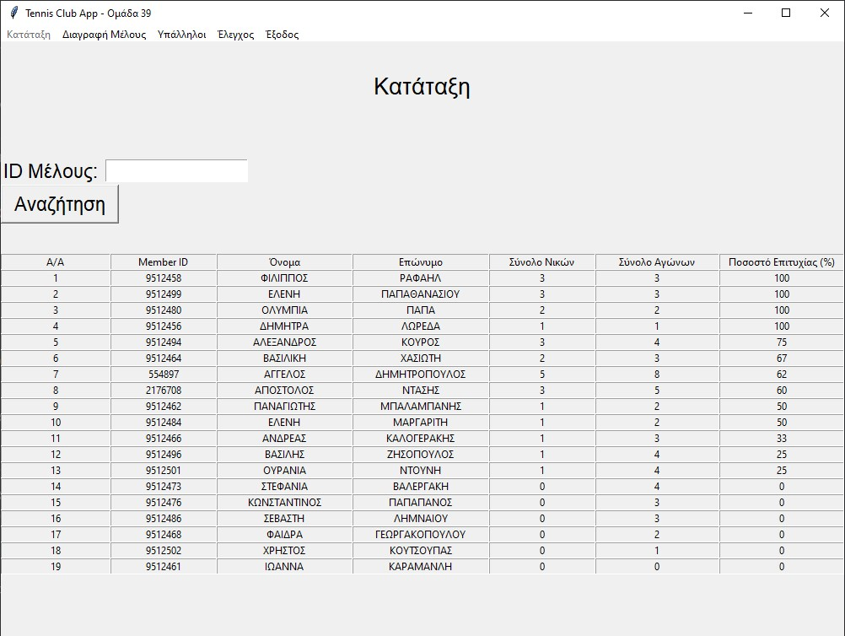
Τελική Υλοποίηση
Εικόνα 4: Γραφική Διεπαφή Εφαρμογής
Εικόνα 3: Βάση Δεδομένων (DB Browser (Server))

